Slide 1
Cuba
Tango à La Havane
Du 23 au 25 octobre 2026, vibrez au rythme du tango lors du Festival de Tango à La Havane, un événement unique mêlant passion et culture cubaine.
Dans le cadre envoûtant de la capitale, découvrez des spectacles de danse, des ateliers avec des maestros, et l’effervescence des milongas sous les étoiles.
Explorez les quartiers historiques de La Havane, imprégnés d’histoire coloniale et de musique.
Découvrez Trinidad, joyau colonial classé à l’UNESCO, avec ses ruelles pavées et son ambiance intemporelle, Playa Larga et la célèbre Baie des Cochons !
Parcourez la vallée de Viñales, célèbre pour ses
mogotes et ses plantations de tabac.
Ce voyage allie l’élégance du tango à la chaleur cubaine pour une expérience inoubliable.

Slide 2
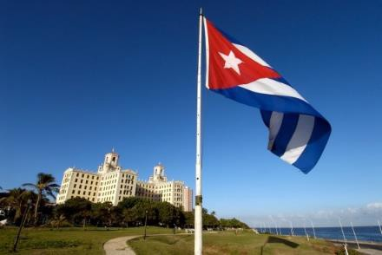
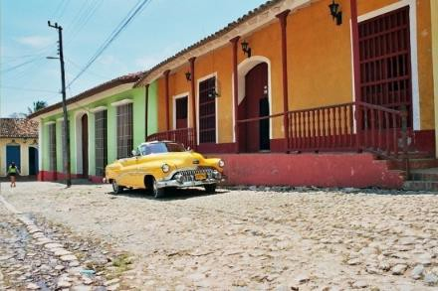
Cuba
Tango à
La Havane…
… et découverte de
La Havane
La Baie des Cochons
Trinidad

Slide 3
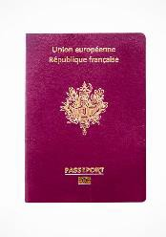
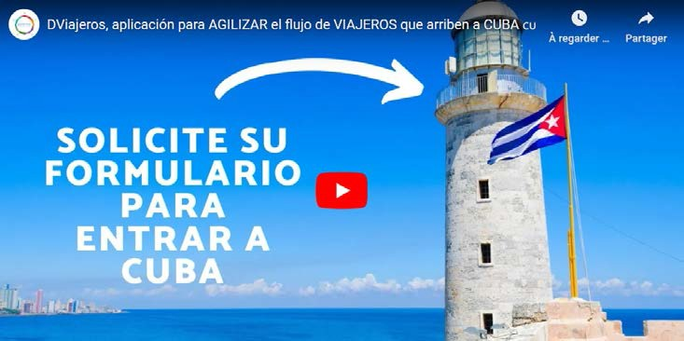
Passeport, Carte de tourisme et D’Viajeros
Passeport : valable 6 mois après la date de retour
numérisation + photocopie
Plus de Carte de tourisme (visa) remplacé par le
Formulaire “D’Viajeros”

Slide 4


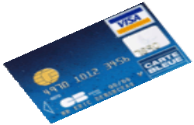
Assurance Santé obligatoire
Un problème de santé ou un accident pendant votre séjour ?
Attestation d’assistance associée à votre Carte Visa :
→ https://www.votre-assistance.fr/#/
Saisir les 9 premiers numéros de votre Carte Bleue pour accéder au formulaire de demande d'attestation d'assistance médicale Mondial Assistance
Pendant toute la durée de votre voyage, vous bénéficiez d'une assistance 24/24 - 7/7.
Frais médicaux en cas de maladie ou d’accident (non acquis en France et dans le pays de résidence) : 155 000 €
Rapatriement ou transport sanitaire
Rapatriement ou transport de corps

Slide 5
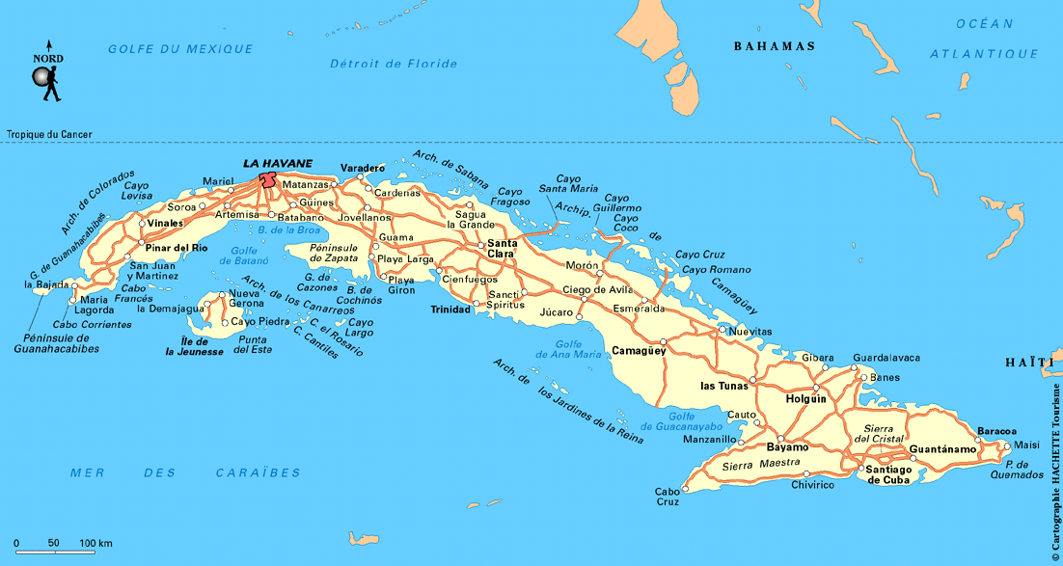
CUBA, Perle des Antilles
La Havane
Viñales
Baie des Cochons
Trinidad
1 250 kms d’Ouest en Est, 200 kms du Nord au Sud 148 kms au sud de Key West (Floride)
Un chapelet de 1 600 “cayos” tout autour de l’île Population : 10 M (2,1 M à La Havane)

Slide 6
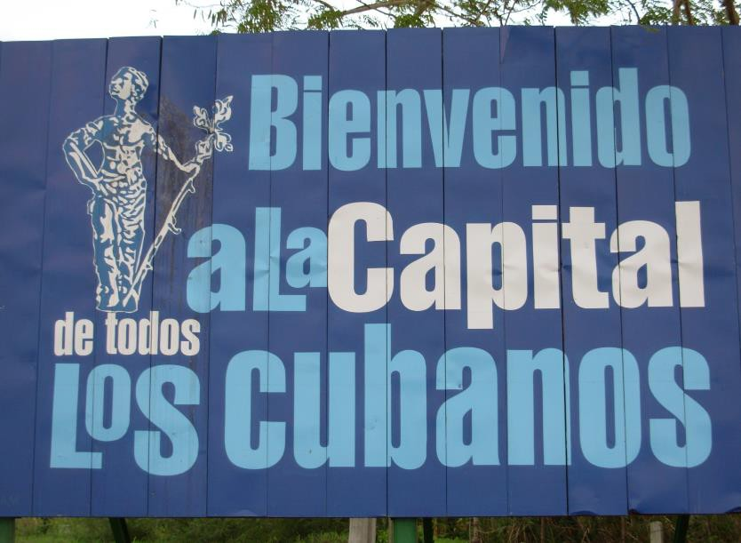

Être Havanais, c'est vivre La Havane !...

Slide 7
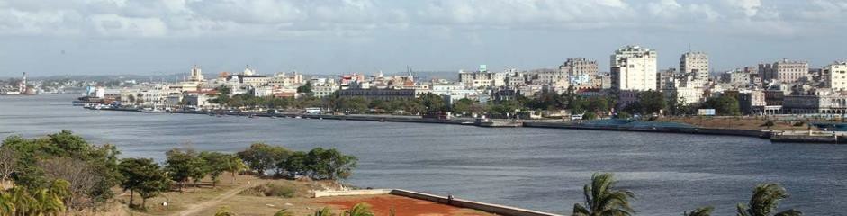
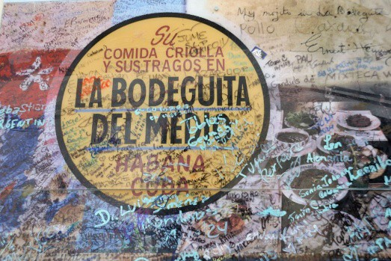
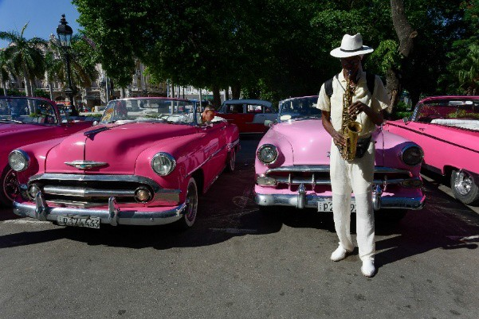
La Vieille Havane - Quartier historique

Slide 8
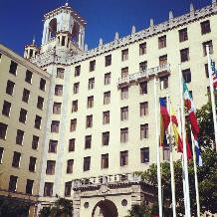
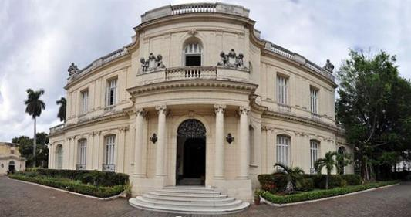
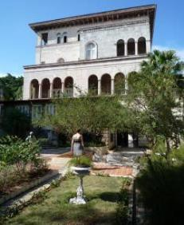
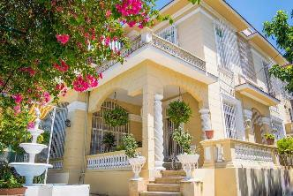
La Havane - Le Vedado

Slide 9

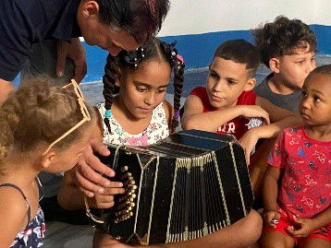
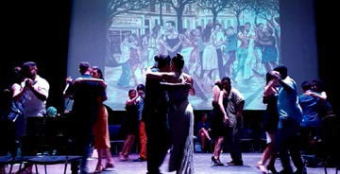
Le 7ème Festival de Tango de La Havane

Slide 10
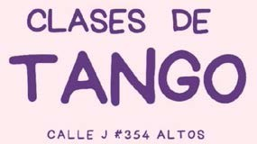
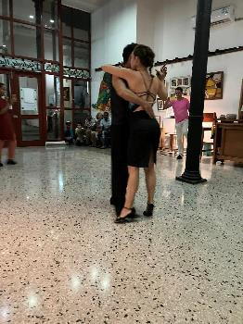
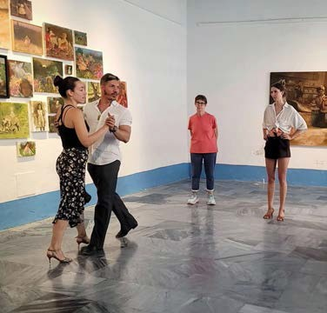
Les Cours de Tango

Slide 11
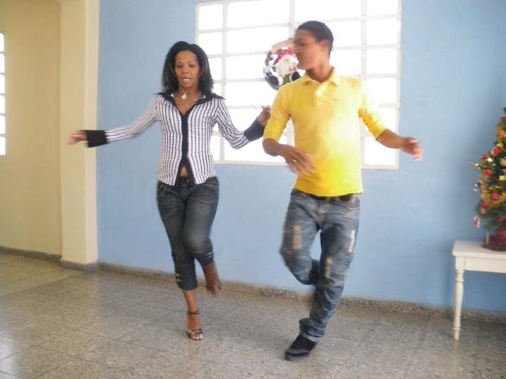
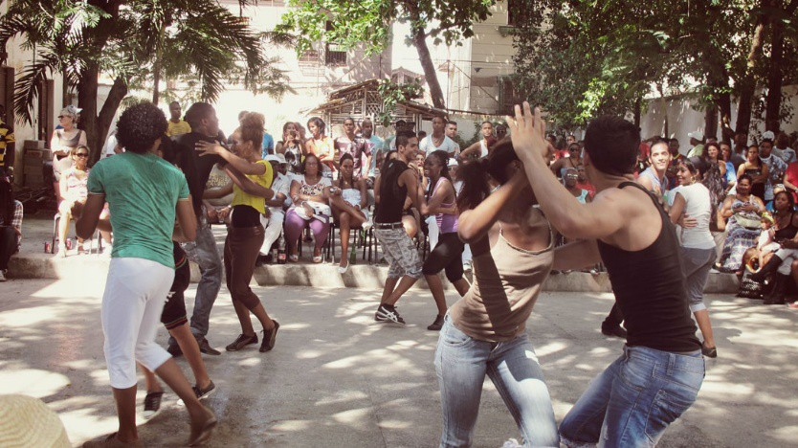
Découverte des danses cubaines
(salsa, chacha, rumba, …)
10 heures de cours !

Slide 12
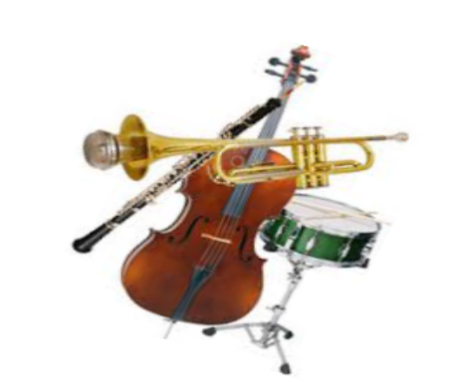
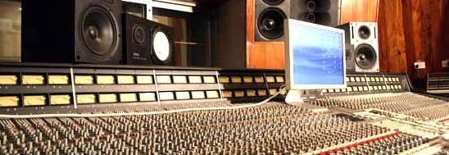
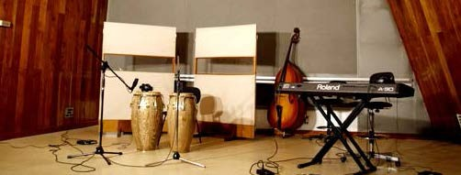

La musique cubaine

Slide 13
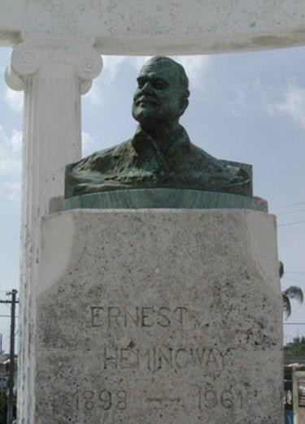
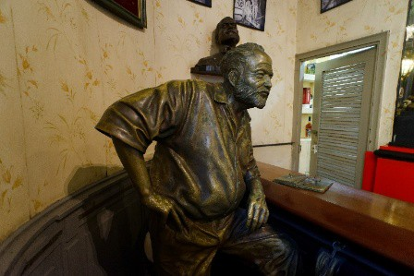
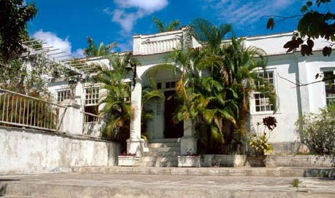
Hemingway à La Havane

Slide 14
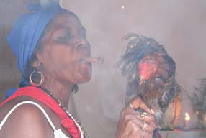
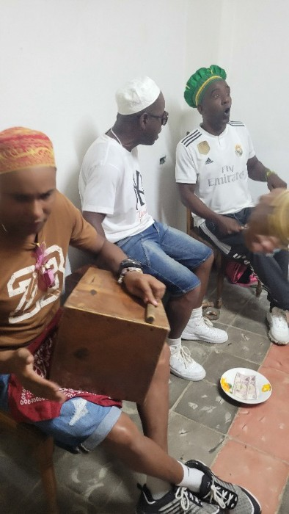
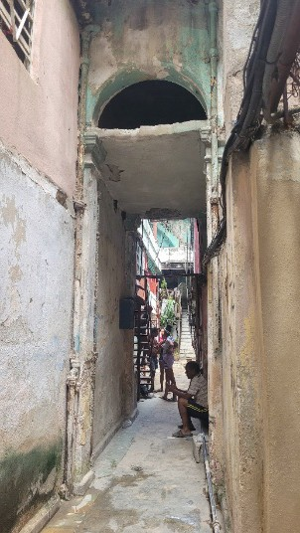
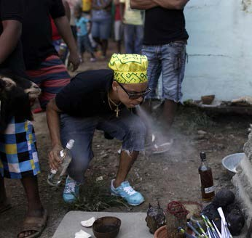
La Santería, syncrétisme religieux
Immersion dans une véritable cérémonie religieuse !

Slide 15

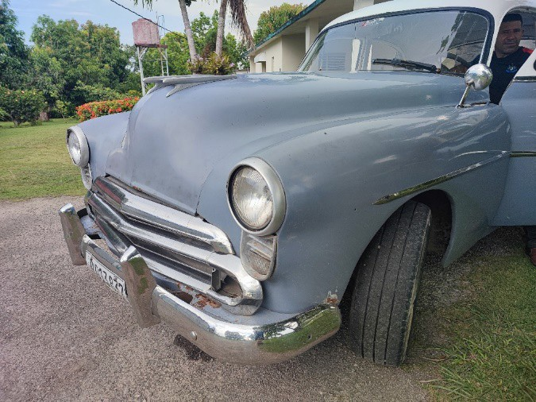
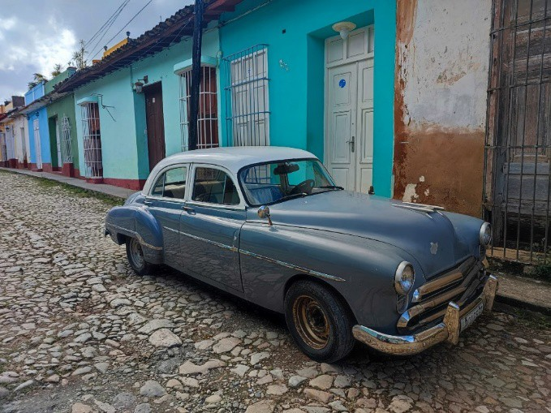
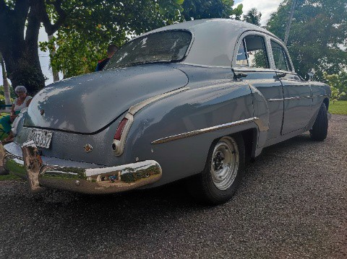
Transferts en
Oldsmobile 1950

Slide 16
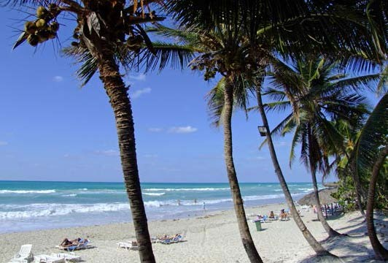
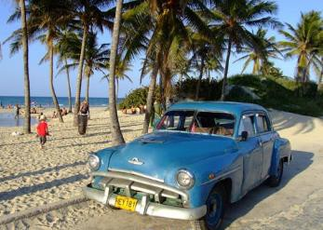
Playas del Este : Santa María

Slide 17
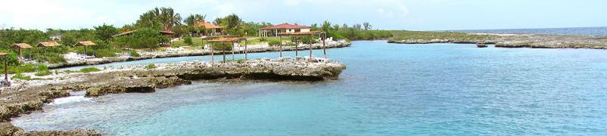
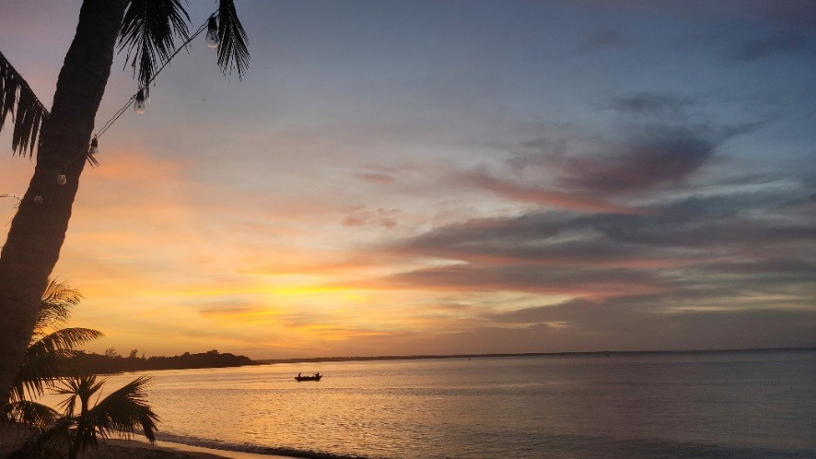
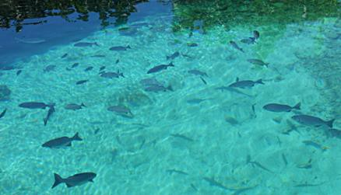
La Baie des Cochons (Playa Larga)

Slide 18
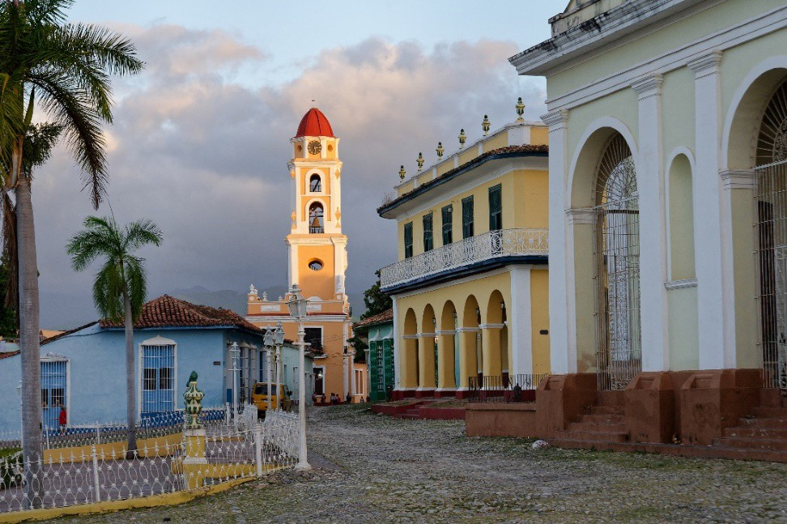
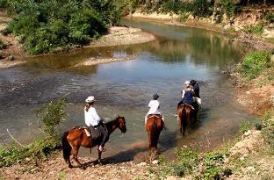
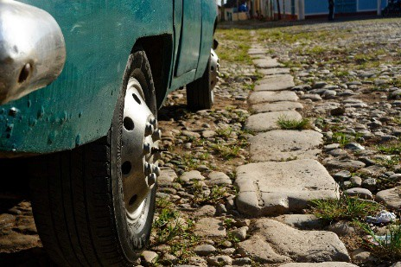
Trinidad, patrimoine mondial de l’UNESCO

Slide 19
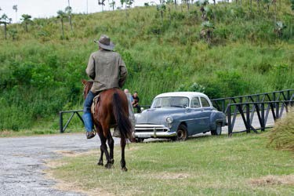
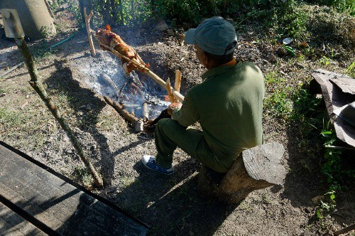
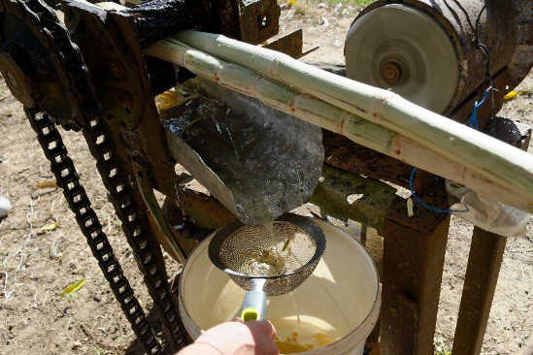
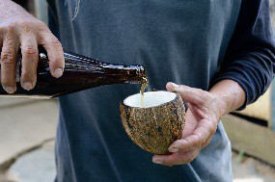
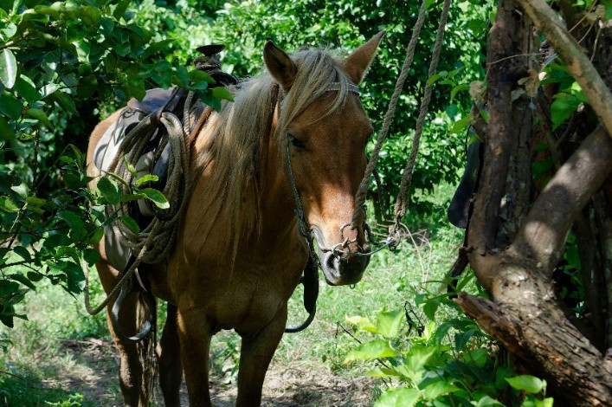
Valle de los Ingenios

Slide 20
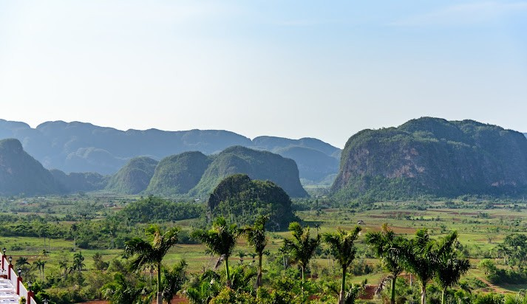
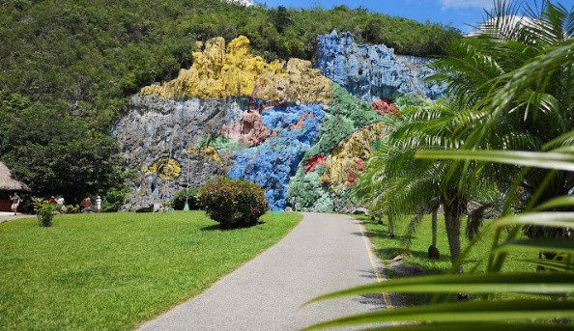
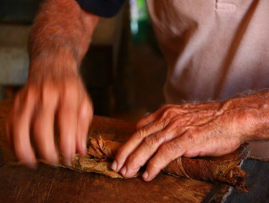
La vallée de Viñales, patrimoine naturel de
l’UNESCO

Slide 21

Le Programme détaillé (1ère semaine)
Jour 2 | Jour 3 | Jour 4 | Jour 5 | Jour 6 | Jour 7 | Jour 8
Formalités | Le Vedado Découverte du quartier | Cours de tango | TangueArte 7 ^{ème} Festival de Tango de La Havane
Restaurant Hanoï | Restaurant sur la plage | Restaurant sur place
La Vieille Havane Le Capitole Parc Central Palais des Capitaines Généraux Place d’Armes | Les Plages de l’Est Tarará ou Santa María | Visite panoramique La Place de la Révolution Le Bois de La Havane _{La 5}ème avenue
Restaurant El Balcón | Restaurant El Bodegón | Gato Tuerto (boléro)

Slide 22
Le Programme détaillé du Festival (1)
Date | Heure | Activité | Lieu
29- oct | 7:00 AM | Excursion à Viñales
30- oct | 7:00 PM | Inauguración | Ojo del Ciclon (La Vieille Havane)
Espectáculo artístico:
- Tango- teatro. Camila Godo y Leandro Sen.
- Tango Fusión. Las muchachas de TangueArte
- Estreno en vivo de la canción de tango cubano: La fumadera en la puerta.
- Tango Marcial. Academia cubana de Choy Lee Fut Kung Fu. Eugenio Aleaga Bethy Portal
- Interpretación Invierno Porteño del Ballet Bocca tango. Zallibeth Camila Aleaga Portal
- Canción de tango cubano " Aroma de tango para una flor de solar" por Esteban Pellicier.
- Tango alternativo (Teatro y danza). Jorge Oliva
Presentación del calendario Naked in Nature. Producido por Urszula Abolik. Con fotografías tangueras tomadas por Leo D Lázaro
 | 7:00 PM - 12:00 AM | Milonga.Tdj Tango DJ - MayoK
31- oct | 4:00 PM | Premiación del Certamen "Isla Tango" . | Casa de la Poesía de La Habana
Presentación y lectura de obras premiadas.
Trova-tango. Diego Daniel Ulloa
 | 6:00 PM | Clase: Rueda de milonga. Profesor: Leonardo Rodríguez | Café La Columnata Egipciana
 | 8:00 PM - 12:00 AM | Milonga con música en vivo. Orquesta Café y Mate.
Ramón Leyva González
- Exhibición de bailarines.

Slide 23
Le Programme détaillé du Festival (2)
Date | Heure | Activité | Lieu
01- nov | 9:00 AM | Tango en bicicleta. Recorrido por el Centro Histórico, parando a bailar en distintos lugares, hasta llegar a Espacios Creativos. | Ojo del Ciclon (La Vieille Havane)
 | 10:00 AM | Feria TangueArte.
Durante toda la jornada
- Venta de obras de artesanos y artistas cubanos.
- Ofertas gastronómicas.
- Caricaturas.
- Artistas del proyecto Yeti con venta y acciones plásticas.
- Actividad infantil "Jugando al tango feliz". Proyecto: Siembra Luz. Susana Gil Padrón
 | 12:00 PM | lmuerzo para los bicicleteros
- Inauguración y premiación del Certamen de artes plásticas. "El tango como sentimiento en la sociedad actual"
- Proyecto Cuba de Moda.
- Escultura en vivo.
 | 2:00 PM | Clase de tango abierta al público.
 | 7:00 PM | Clase "Rueda de Milonga II" . Profesor Leonardo Rodríguez.
 | 8:00 PM - 12:00 AM | Milonga con Tdj. Roberto
02- nov | 2:00 PM | Tarde de cine.
 | 3:30 PM | Corto sobre el tango en la Habana. Realizador: Manuel Padrón.
- Intercambio del autor con el público, sobre la promoción del arte en las redes sociales.
Clase tango terapia con la máster en cultura física María Isabel y la profesora de tango Amy Bermúdez.
 | 7:00 PM | Milonga Tango Culinario.
Una experiencia única donde se combinan las sensaciones del tango con los olores y sabores de la cocina internacional; mientras se elaboran platos y se baila en el mismo salón.
- Premiación al mejor plato por un Chef Internacional.
- Competencia de tango.
- Entrega de premios.
 | Hasta las 12:00 AM | Milonga.

Slide 24
Le Programme détaillé (2ème semaine)
Jour 9 | Jour 10 | Jour 11 | Jour 12 | Jour 13 Jour 14 |  | Jour 15 | Jour 16
Libre | En route vers la Ciénaga de Zapata | Cienfuegos Punta Gorda | Valle de los Ingenios (Tour Iznaga) | Retour à La Havane | Initiation aux Danses Latines | Libre | Foire artisanale de San José (petit artisanat souvenirs, peintures, …)
Restau rant sur place | Déjeuner Farniente | Rancho Guajimico | Déjeuner Guajiro à Manaca Iznaga Balades à cheval Baignade rivière (sous réserve) |  | Restaurant sur place | Le Callejón de Hamel | Restaurant sur place
Capde vila Apéro dînatoi re Cocktai ls cubain s | Piscine naturelle à Caleta Buena Playa Larga La Baie des Cochons | Trinidad Visite de la ville Palacio Cantero (Musée Municipal d’Histoire) |  |  | Libre | Cérémonie santera Cajón a los Santos Centro Habana (Cayo Hueso)
 | Tiki Bar | Casa de la Trova |  |  | 1830 | Casa de la Musica

Slide 25




Logement à La Vieille Havane

Slide 26


Plan de situation du logement
Casa particul ar

Slide 27
Informations diverses
Pas de vaccins
La langue officielle est l’espagnol
Décalage horaire : - 6 heures (12 h 00 à Paris, 6 h 00 à La Havane)
L'eau potable est bonne mais preferer l’eau en bouteille
Tous les repas du midi sont pris ensemble
Tous les repas du soir sont libres sauf 3 (soirées : Cubaine - Cocktails - Soirée Trinidad)

Slide 28

Argent
Monnaie : Pesos cubains (CUP) :
1 € = 134 pesos cubains (cours officiel)
1 € = 482 pesos cubains (cours officieux)
Source El Toque
Distributeurs automatiques (CUP) →
commission 3 % sur montant en $US
Pas de Cartes bancaires US !
Conseil : ne pas changer à l’aéroport (ni dans la rue si vous ne connaissez pas le « changeur ») !

Slide 29

Pratique (1/2)
> Prévoir de bonnes chaussures (visite Vieille Havane, la Baie des Cochons, balade Trinidad, ...)
> Prises cubaines (norme américaine : double plat) - 110 V/220 V, mais de plus en plus de prises à la norme CE,
> Pour sortir le soir : tenue vestimentaire correcte
> Sac à dos léger (appareil photo, eau, …)
> Bornes indicatrices de rue : au sol à l’angle de deux rues ! Comment lire une adresse ?
c/ 23 # 251 e/ I y J
→ dans la rue 23, n°251, entre les rues I et J
> Cartes SIM locale ou Internet prépayées ou Connexion WIFI dans Casa particular

Slide 30

Pratique (2/2)
> Photocopie du passeport toujours en poche
(paiement en grosses coupures)
> Penser à se munir de répulsif anti-moustique
(Baie des Cochons, Manaca)
> Toujours demander le prix avant d’acheter
Arnaque fréquente ! Anciens billets (CUC) au lieu de CUP !
> En respectant certaines limites, il est possible de marchander (artisanat, taxis “clandestins”)

Slide 31
Quelques précautions
On peut l’affirmer sans hésitation : de tous les pays d’Amérique latine, Cuba est le plus sécuritaire
Cependant, ces quelques règles sont à respecter !
> Eviter de marcher seul(e) dans la rue, surtout le soir !
Peu d’éclairage public : éviter d’emprunter les rues non éclairées !
> Ne pas sortir avec son passeport, visa (préférer une copie), bijoux, argent (seulement le strict nécessaire !)
> Décliner poliment mais fermement tout type de propositions faites dans la rue par les jinetero(a)s
> Vérifier les notes de restaurant (rédigées à la main) et le retour monnaie
> Dans les vieux quartiers, marcher au milieu de la rue !
> Ne pas acheter de cigares dans la rue (50 maxi à la sortie de Cuba)
> Prévoir poche étanche pour protéger ses papiers (en cas de forte pluie)

Slide 32


Les cigares !…
« Sceau holographique » !

Slide 33
Bon séjour à Cuba,
Au cœur des Caraïbes !

